Slide 1

电工技术CAI课件
第3章 电路的暂态分析
中国矿业大学信电学院

Slide 2

第3章 电路的暂态分析
3.1 电阻元件、电感元件和电容元件
3.2 储能元件和换路定则
3.3 RC电路的响应
3.4 一阶线性电路暂态分析的三要素法
3.5 微分电路和积分电路
3.6 RL电路的响应

Slide 3
本章要求:
第3章 电路的暂态分析
1.理解电路的暂态和稳态、换路定则、时间常数、
零输入响应、零状态响应、全响应的概念；
2. 掌握一阶线性电路暂态分析的三要素法。

Slide 4
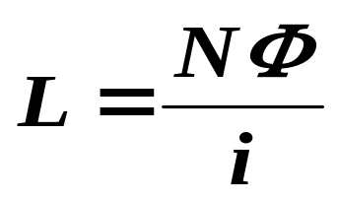

3.1.2 电感元件
3.1 电阻元件、电感元件和电容元件
1.电感元件
Φ
i
理想电感元件描述线圈通有电流时产生磁场、储存磁场能量的性质。
+
u
电流通过一匝线圈产生磁通Φ，若线圈有N 匝则参数
−
或 Li =NΦ
单位： H、mH
线性电感: L为常数，非线性电感: L不为常数。

Slide 5
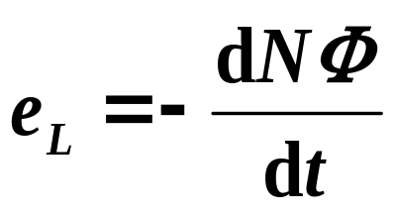
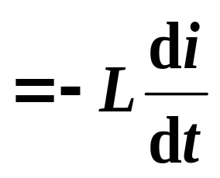
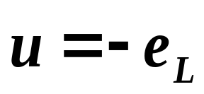
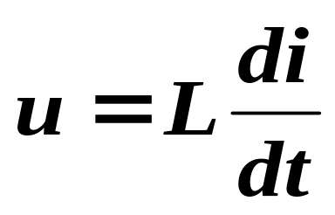
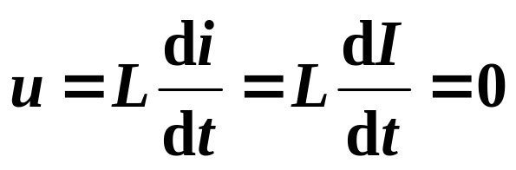
2. 电感元件 u、i 的关系
穿过线圈的磁通发生变化时，线圈中将产生感应电动势
线性电感L
i
Li =NΦ
+
u
–
–
e_{L}
+
L
故电感元件u、i 关系为
i
电感电压与电流的变化率成正比。
O
t
当电感线圈通以恒定电流时，
u
O
t
电感元件可视作短路，即：
电感对直流呈短路

Slide 6
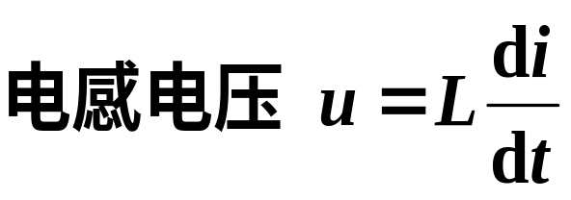
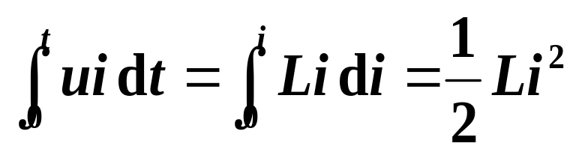
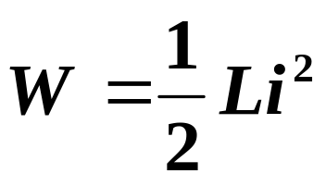
3. 电感元件储能
将上式两边同乘上 i ，并积分，则得
磁场能
电感是储能元件，
且能量转换是可逆的。
即电感能储存磁场能量。
电流⏐i⏐↑→W↑ ，电感从电源取用能量，把电能转换成磁场能；
电流⏐i⏐↓→W ↓，电感元件向电源放还能量，把磁场能转换成电能。

Slide 7
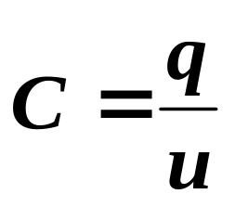

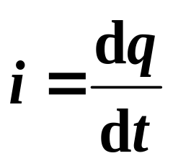
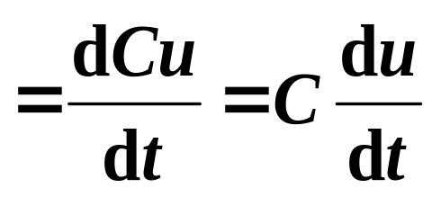
1. 电容元件
3.1.3 电容元件
理想电容元件来描述电容两端加电源后，其极板上聚集电荷，在介质中建立电场，并储存电场能量的性质。参数
线性电容：电容值为常数。
2. 电容元件 u、i 的关系
当电容器极板上电荷 q 或电压 u 发生变化时，在电路中就要引起电流，
i
线性电容C
+
u
–
C
电容电流与电压的变化率成正比。
电容对直流呈开路

Slide 8
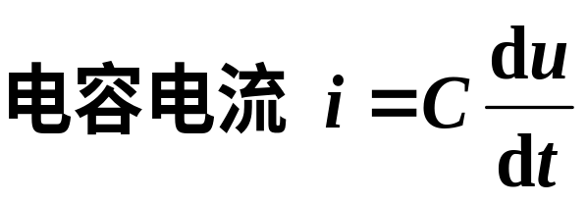
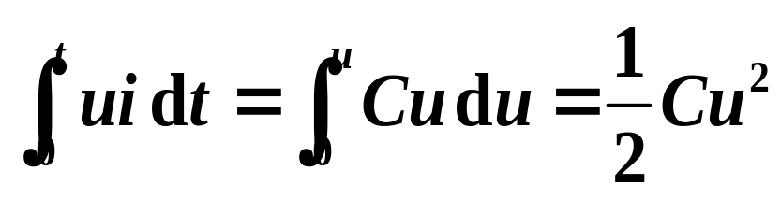
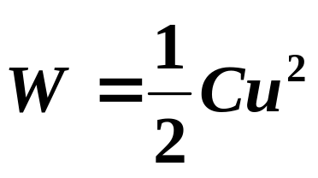
3. 电容元件储能
将上式两边同乘上 u ，并积分，则得
电场能
电容是储能元件，
且能量转换是可逆的。
即电容能储存电场能量。
电压⏐u⏐↑→W↑ ，电容从电源取用能量（即电容充电），
电压⏐u⏐↓→W ↓，电容元件向电源放还能量（电容放电）。

Slide 9
电容器
电容器的主要指标
1. 标称值
2. 耐压
3. 容许误差
种类:
云母、陶瓷、涤纶
电解、可变电容等
一般电容器都按标准化系列生产。

Slide 10
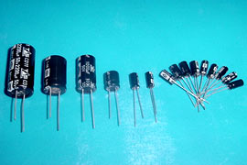
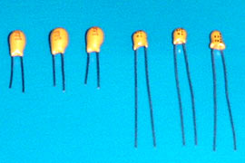
铝电解电容器
钽电解电容器
用途：
广泛用于各类家用电器、仪器仪表、通讯器材、微型计算机、玩具等电子设备中作信号耦合、电源滤波、储能等用途。

Slide 11
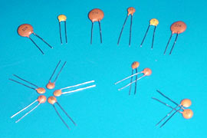
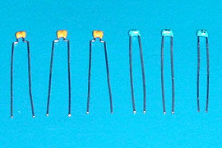
瓷介电容器
独石电容器
瓷介电容是用氧化钛、钛酸钡、钛酸锶等材料制成陶瓷， 并以此作为介质而制成的电容器，这种电容器广泛使用于各种电子设备中。
1. 温度补偿电容器 （用字母CC表示)
2. 高介电常数电容器 （用字母CT表示）
3. 半导体电容器 （用字母CS表示）

Slide 12
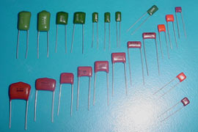

簿膜电容器
（聚乙酯膜、聚丙烯膜）
贴片电容器
特点：
容量稳定、可靠性高、损耗小、绝缘电阻高等

Slide 13
3.2 换路定则
稳定状态（稳态）：
电路中的电压、电流在给定条件下已达到稳定值
（对交流来讲是幅值达到稳定）。
暂态过程：
电路从一种稳态变化到另一种稳态的中间过程，也称过渡过程。
暂态：
电路在暂态过程中的工作状态称为暂态。
暂态过程产生的原因：
(1) 储能元件储存的能量不能突变（内因）；
(2) 电路发生换路（外因）。

Slide 14
电路暂态分析的内容
(1) 暂态过程中电压、电流随时间变化的规律；
(2) 影响暂态过程快慢的因素。
研究暂态过程的实际意义
(1) 利用电路暂态过程产生特定波形的电信号
如锯齿波、三角波、尖脉冲等，应用于电子电路。
(2) 控制、预防可能产生的危害
暂态过程开始的瞬间可能产生过电压、过电流使电气设备或元件损坏。
直流电路、交流电路都存在过渡过程, 本章仅
讨论直流电路的过渡过程。

Slide 15
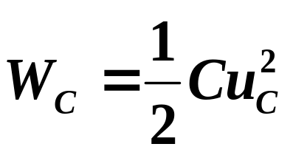
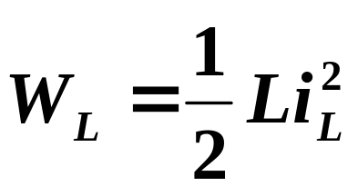
换路定则
换路:电路状态的改变。如：
电路接通、切断、 短路、电压改变或参数改变。
因为自然界物体所具有的能量不能突变，能量的积累或释放需要一定的时间。
所以，在换路瞬间储能元件的能量也不能跃变。
∵ C 储能
∴ 电容电压u_{C}不能突变
∵ L储能
∴ 电感电流 i_{L}不能突变
换路定则：
在含有储能元件L、C 的电路中，在换路瞬间，电容两端的电压和流过电感的电流不能突变。

Slide 16
换路定则：
在含有储能元件L、C 的电路中，在换路瞬间，电容两端的电压和流过电感的电流不能突变。
设：t =0 — 表示换路瞬间（定为计时起点）
t =0₋— 表示换路前的终了瞬间
t =0₊—表示换路后的初始瞬间（此时的电压、
和电流值称为初始值）
u_{C} (0₊) = u_{C} (0₋)
i_{L} (0₊) = i_{L} (0₋)
换路定则仅适用于换路瞬间，用它来确定暂态过程中电容电压u_{C}、电感电流 i_{L}的初始值。

Slide 17
初始值的计算
(1) 用换路前的电路求 u_{C} ( 0– ) 、i_{L} ( 0– )
直流稳态时，电容 C 视为开路，电感 L视为短路。
u_{C} (0₊) = u_{C} (0₋)
i_{L} (0₊) = i_{L} (0₋)
(2) 根据换路定则求出
(3) 用换路后瞬间 t =0₊时的电路，求所需其它
各量的初始值。
在换路后瞬间 t =0₊ 的电路中
电容电压等于 u_{C}( 0₊)、电感电流等于 i_{L} ( 0₊)，
即在所列方程中应有 u_{C} = u_{C} ( 0₊)、i_{L} = i_{L} ( 0₊)。

Slide 18
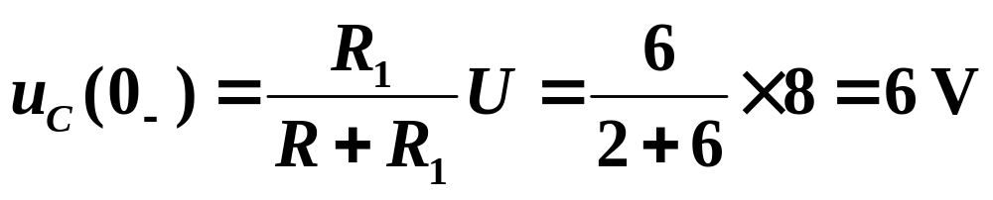
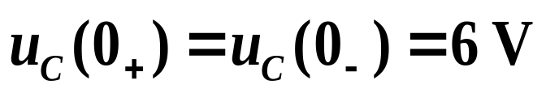
例1：
换路前电路处稳态。试求：换路后图示电路中电容电压和电流的初始值。
R
R
2Ω
t =0
R₂
2Ω
R₂
+
i_{C}
+
i_{C}
U
3Ω
U
3Ω
_
8V
R₁
+
_
8V
R₁
+
u_{C}
u_{C}
6Ω
_
6Ω
_
解：
1）u_{C}(0₊) = u_{C}(0–)，∴用换路前的电路求 u_{C}(0–)
换路前电路已处稳态，电容元件视为开路。
2) 用换路定则求u_{C}(0₊)

Slide 19
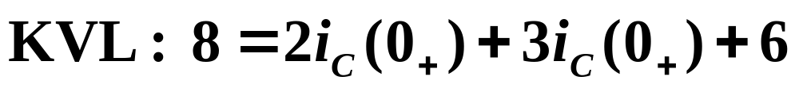
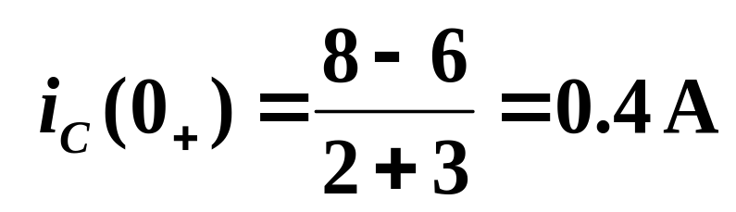
例1：
换路前电路处稳态。试求：换路后图示电路中电容电压和电流的初始值。
R
R
2Ω
t =0
R₂
2Ω
R₂
+
i_{C}
+
i_{C}
U
4Ω
U
3Ω
_
8V
R₁
+
_
8V
R₁
+
u_{C}
u_{C}
6Ω
_
6Ω
_
u_{C} (0₊) = 6V

Slide 20
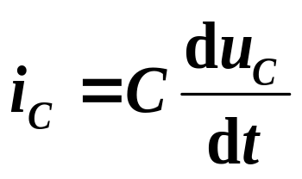
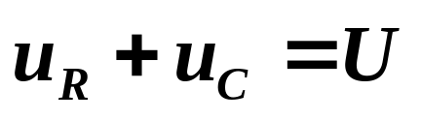
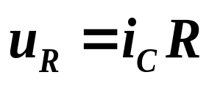
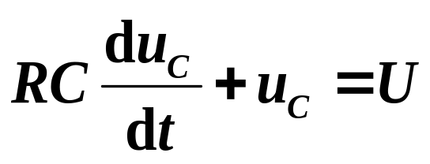
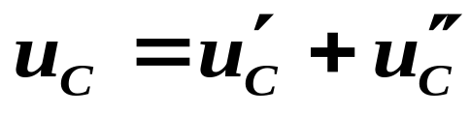
3. 3 RC电路的响应
1
S
R
开关 S合在位置 2时电路已处于稳态， t = 0时开关S合到位置 1。
t=0
+
u_{R}
–
i_{C}
+
–
2
+
–
u_{C}
+
–
U
C
讨论： t ≥0时电容电压u_{C}、电容电流i_{C}的变化规律。
U₀
1. u_{C}的变化规律（t ≥0）
列 KVL方程
一阶线性常系数
非齐次微分方程
方程的通解 =方程的特解 + 对应齐次方程的通解

Slide 21
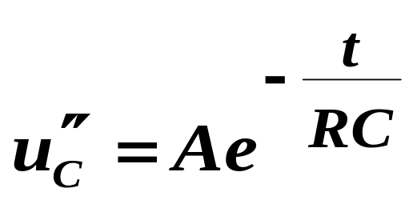
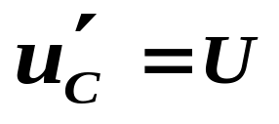
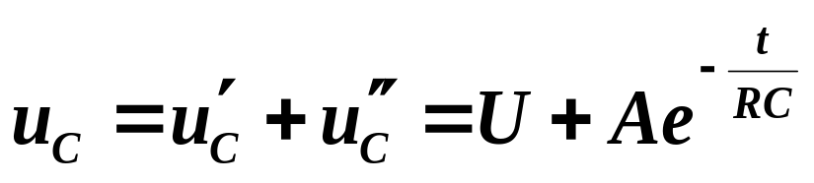
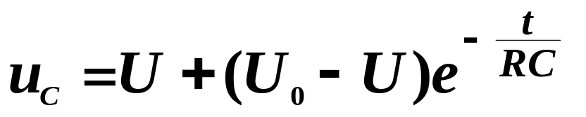
对应齐次方程的通解
方程的特解
方程的通解
确定积分常数A
换路前电容元件已储有能量，即u_{C} (0-) = U₀
根据换路定则在 t = 0₊时， u_{C} (0₊) = u_{C} (0-) = U₀
可得 A = U₀ − U
电容电压 u_{C} 的变化规律
全响应: 电源激励、储能元件的初始能量均不为零时，电路中的响应。

Slide 22
讨论：
u_{C}
U >U₀
U
1）当 U >U₀ 时，
换路后C充电，
u_{C}按指数规律上升。
U₀
t
O
u_{C}
2）当 U <U₀ 时，
U₀
U <U₀
换路后C放电，
u_{C}按指数规律衰减。
U
t
O
3）当 U = U₀ 时，
换路后 u_{C} 不变，
无过渡过程。

Slide 23
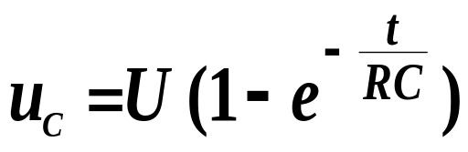
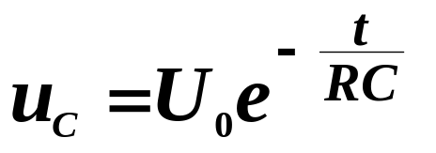
全响应: 电源激励、储能元件的初始能量均不为零时，电路中的响应。
零状态响应: 储能元件的初始能量为零(U₀ = 0)，仅由电源激励所产生的电路的响应。
u_{C}
U₀ = 0
U
t
O
u_{C}
零输入响应：无电源激励(U = 0) ，仅由储能元件的初始储能所产生的电路的响应。
U₀
U = 0
t
O

Slide 24
2. 时间常数τ
工程上通常认为当 t ≥ 3τ 时，过渡过程基本结束，u_{C} 达到稳态值。
τ =RC
F
S
Ω
时间常数 τ 决定电路暂态过程变化的快慢。
u_{C}
u_{C}
零状态响应
零输入响应
U
U₀
0.632U
0.368U₀
t
t
O
τ
O
τ
τ 表示电容电压 u_{C} 从0上升到 稳态值的 63.2% 时所需的时间。
τ 等于电容电压 u_{C} 衰减到初始值 的 36.8%所需的时间。

Slide 25
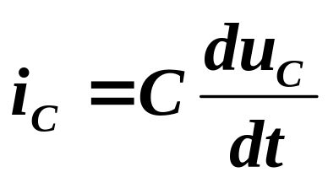
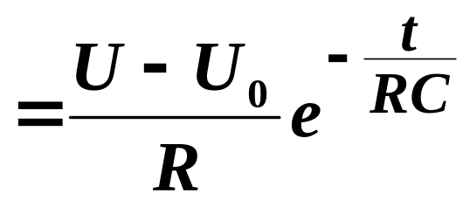
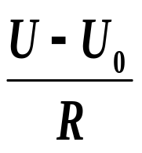
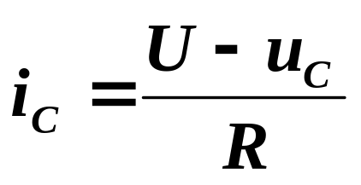
3. 电容电流的变化规律
R
1
S
t=0
+
u_{R}
–
i_{C}
+
–
2
+
–
u_{C}
+
–
U
C
U₀
i_{C}
u_{C} (0₊) = U₀
或由KVL
U >U₀
充电过程
O
t
电容电流在换路后瞬间有最大值
U<U₀
放电过程

Slide 26
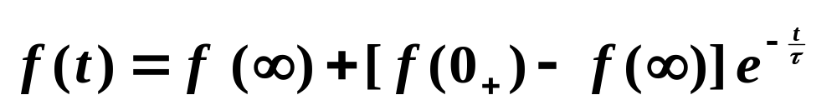
3.4 一阶线性电路暂态分析的三要素法
初始值
时间常数
稳态值
在激励为直流的情况下，一阶线性电路暂态过程响应的一般表达式为
f(t)：代表一阶电路中任一电压、电流函数
f (0₊) -- 初始值
三要素
f (∞) -- 稳态值
τ -- 时间常数
利用求三要素的方法求解暂态过程，称为三要素法。

Slide 27
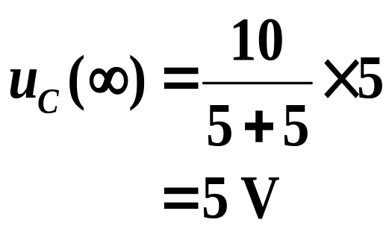
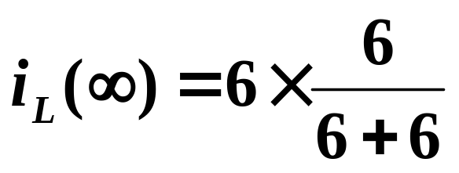
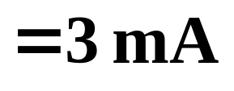
1. 稳态值 f (∞) 的计算
（1）用换路后的电路计算 f (∞) ，
（2）直流稳态时，
电容 C 视为开路，电感 L视为短路。
例：
i_{L}
S
5kΩ
S
3Ω
t=0
t=0
+
−
+
−
6Ω
5kΩ
1μF
u_{C}
6Ω
10V
6mA
1H

Slide 28
2. 初始值 f (0₊) 的计算
(1) 用换路前的电路求 u_{C} ( 0– ) 、i_{L} ( 0– )
直流稳态时，电容 C 视为开路，电感 L视为短路。
u_{C} (0₊) = u_{C} (0₋)
i_{L} (0₊) = i_{L} (0₋)
(2) 根据换路定则求出
(3) 用换路后瞬间 t =0₊时的电路，求所需其它
各量的初始值。
在换路后瞬间 t =0₊ 的电路中
电容电压等于 u_{C}( 0₊)、电感电流等于 i_{L} ( 0₊)，
即在所列方程中应有 u_{C} = u_{C} ( 0₊)、i_{L} = i_{L} ( 0₊)。

Slide 29
3. 时间常数τ 的计算
用换路后的电路计算时间常数τ
对于一阶RC电路 τ = RC
(1) 对于只含一个电阻的电路 ，R₀=R ;
(2) 对于较复杂的电路，R₀ 为换路后的电路除去电源后，从储能元件两端看进去的无源二端网络的等效电阻。
t=0
S
5kΩ
S
5kΩ
+
−
+
−
5kΩ
1μF
u_{C}
5kΩ
R₀
10V

Slide 30
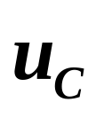





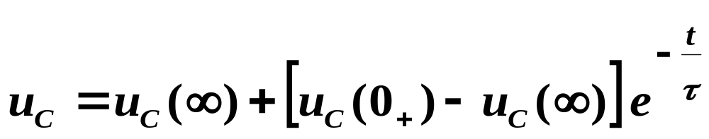
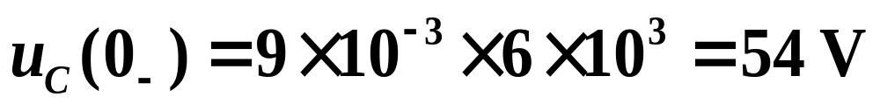
例1：
电路如图，t=0时合上开关S，合S前电路已处稳
态。试求电容电压 和电流 、 。
t=0
S
+
+
3kΩ
6kΩ
-
2μF
−
2μF
9mA
9mA
6kΩ
换路前的电路
解：用三要素法求解
1）确定初始值u_{C}(0₊)
由换路定则 u_{C}(0₊) = u_{C}(0₋) = 54V

Slide 31
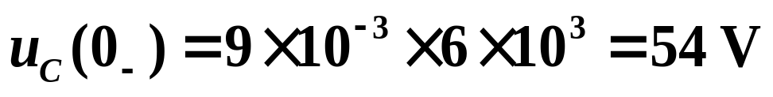

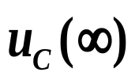

1) 确定初始值u_{C}(0₊)
+
由换路前的电路可求得
-
6kΩ
2μF
9mA
由换路定则
换路前的电路
u_{C}(0₊) = u_{C}(0₋) = 54V
+
9mA
6kΩ
−
2) 确定稳态值u_{C}(∞)
2μF
3kΩ
由换路后的电路可求得
换路后的电路
3) 由换路后电路求时间常数 τ

Slide 32







u_{C}
54V
三要素
18V
O
t
u_{C}的变化曲线

Slide 33








用三要素法求
t=0
S
i₁
i₂
+
+
9mA
6kΩ
u_{C}(0₊)
−
3kΩ
−
2μF
3kΩ
9mA
6kΩ
2μF
换路后t=0₊时的电路
54V
由KCL
i_{C}(0₊) = 9 −i₁(0₊) −i₂(0₊)

Slide 34









例2：
电路如图，开关S闭合前电路已处稳态。
t = 0 时 S 闭合，试求：t≧0 时电容电压 u_{C} 和电流 i_{C} 、和 i₁ 。
1Ω
2Ω
解：用三要素法求解
+
-
6V
t=0
S
+
1. 求初始值u_{C}(0₊)
3Ω
-
5μF
由t=0-时电路
1Ω
2Ω
+
-
+
6V
2.求稳态值u_{C}(∞)
-
3Ω
t=0₋等效电路

Slide 35








1Ω
2Ω
2Ω
+
-
6V
t=0
S
+
+
3Ω
3Ω
-
5μF
-
5μF
1. 求初始值u_{C}(0₊)
2. 求稳态值u_{C}(∞)
3. 求时间常数τ

Slide 36




1Ω
2Ω
（u_{C} 、i_{C} 参考方向一致）
+
-
6V
t=0
S
+
3Ω
-
5μF
（u_{C} 、i₁ 参考方向相反）

Slide 37









3.6 RL电路的响应
t =0
+ –
开关在“2”时电路已处于稳态，在 t = 0 时将开关合向“1”,
求:t ≥ 0 时 i_{L} 的变化规律。
2
S
R
+
–
1
+
–
U
L

Slide 38








RL直接从直流电源断开
t=0
+
-
1) 可能产生的现象
S
R
+
-
+
（1）刀闸处产生电弧
U
L
-
（2）电压表瞬间过电压

Slide 39



2）解决措施
接续流二极管 D
t=0
+
-
S
R
+
-
+
U
L
D
-

Slide 40






例1：
电路如图，开关S闭合前电路已处稳态。t = 0 时 S 闭合，试求：t≥0 时电感电流 i_{L}和电压 u 。
t =0
L
S
4Ω
4Ω
R₁
1H
R₁
+
+
-
R₂
+
-
R₂
R₃
12V
U
12V
U
3Ω
-
6Ω
6Ω
（三要素法）
t=0₋时等效电路
1. 变化规律

Slide 41










L
S
4Ω
R₁
R₂
+
+
-
R₃
U
12V
6Ω
3Ω
-
t = ∞ 时等效电路
L
1H
R₁
R₂
R₃
4Ω
6Ω
3Ω

Slide 42










2. 变化规律
用三要素法求
R₁
1.2A
4Ω
+
-
R₂
R₃
+
U
6Ω
3Ω
-
t=0₊等效电路

Slide 43












R₁
i _{L}
变化曲线
4Ω
+
-
R₂
R₃
+
U
6Ω
3Ω
-
2
1.2
t= ∞时等效电路
O
变化曲线
4
2.4
O

Slide 44





例2:
已知：S 在t =0时闭合，换路前电路处于稳态。求: 电感电流
2Ω
1Ω
i_{L}
R₁
R₃
+
S
R₂
L
I_{S}
2Ω
1H
_
3A
t=0
解:
用三要素法求解
2Ω
1Ω
1) 求u_{L}(0+) , i_{L}(0+)
R₁
由t = 0¯等效电路可求得
3A
2Ω
t = 0¯等效电路

Slide 45





2Ω
1Ω
2Ω
1Ω
i_{L}
R₁
R₃
+
R₁
R₃
+
S
R₂
L
R₂
2A
2Ω
_
I_{S}
2Ω
1H
_
i_{L}(0₊)
3A
t=0
t = 0₊等效电路
由t = 0₊等效电路可求得
2Ω
1Ω
R₁
R₃
2Ω
R₂
2) 求稳态值
t = ∞等效电路
由t = ∞等效电路可求得

Slide 46






2Ω
1Ω
i_{L}
2Ω
1Ω
R₁
R₃
+
R₁
R₃
S
R₂
L
2Ω
L
I_{S}
2Ω
1H
_
3A
t=0
R₂
3) 求时间常数
2A
0
稳态值
t
-4V
起始值
i_{L} , u_{L}变化曲线

Slide 47
作业:
3.2.1(a)(d) 3.4.2(1) 3.4.3
3.6.2 3.6.5

